Slide 1
МБДОУ «Детский сад № 8» ПЕРЕДОВОЙ ПЕДАГОГИЧЕСКИЙ ОПЫТ на тему: «Методическая разработка по внедрению и дальнейшей реализации Всероссийского физкультурно-спортивного комплекса ГТО в ДОУ («Готов к труду и обороне», «Горжусь тобой Отечество»)
Авторы: воспитатели
Федосеева Евгения Евгеньевна - высшая кв. категория
Горностаева Галина Юрьевна-первая кв. категория

Slide 2
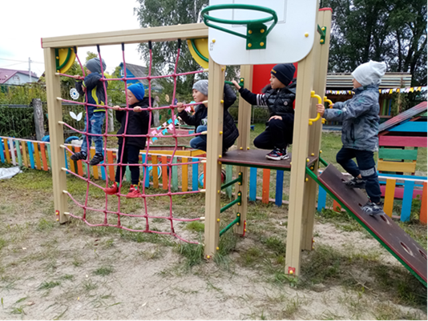
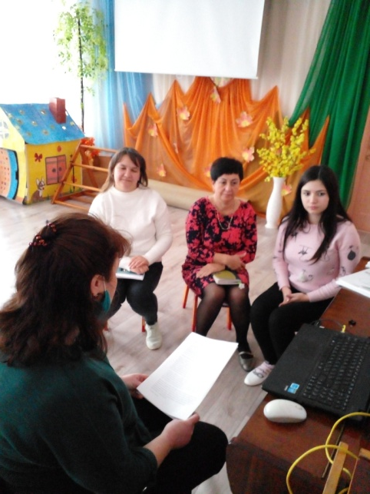
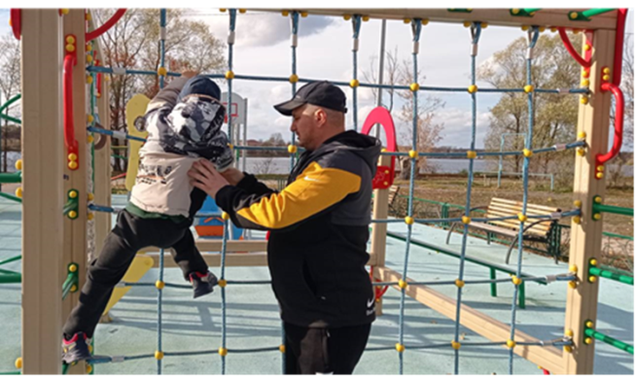
Целью исследования опыта работы , является объединение педагогов, участвующих в научно-практическом поиске по улучшению качества педагогического процесса через повышение эффективности использования возможностей физической культуры и спорта в укреплении здоровья, гармоничном и всестороннем развитии личности, воспитании патриотизма и обеспечение преемственности в осуществлении физического воспитания детей дошкольного возраста.

Slide 3
-Увеличение числа дошкольников, систематически занимающихся физической культурой и спортом;

Slide 4
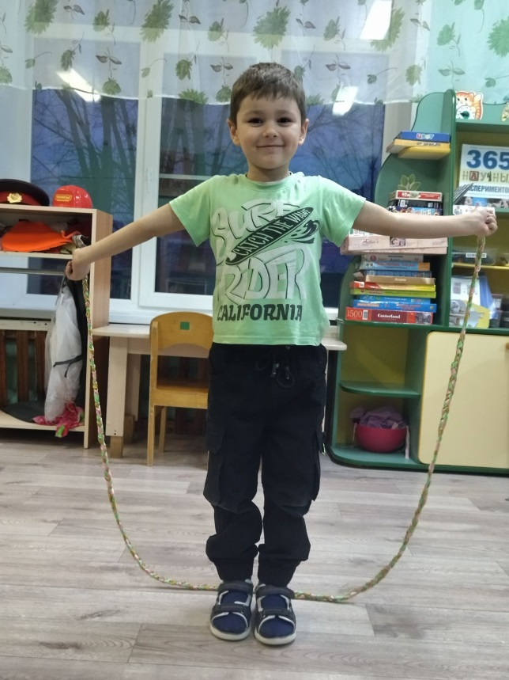
-Повышение уровня физической подготовленности.

Slide 5
- Формирование у дошкольников осознанных потребностей в систематических занятиях физической культурой и спортом, физическом самосовершенствовании и ведении здорового образа жизни;

Slide 6
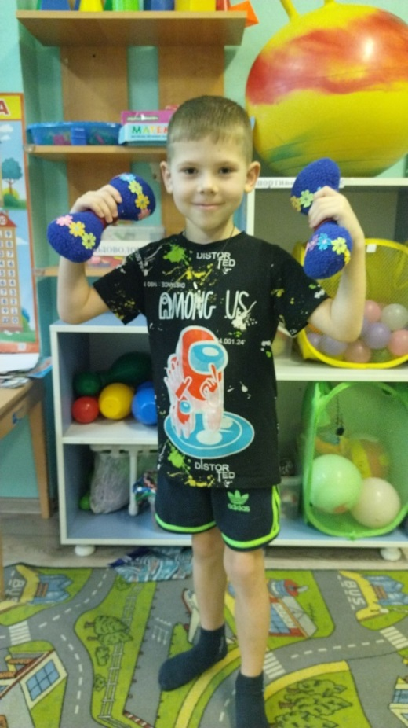
Повышение общего уровня знаний педагогов, родителей и детей о средствах, методах и формах организации самостоятельных занятий, в том числе с использованием современных информационных технологий;

Slide 7
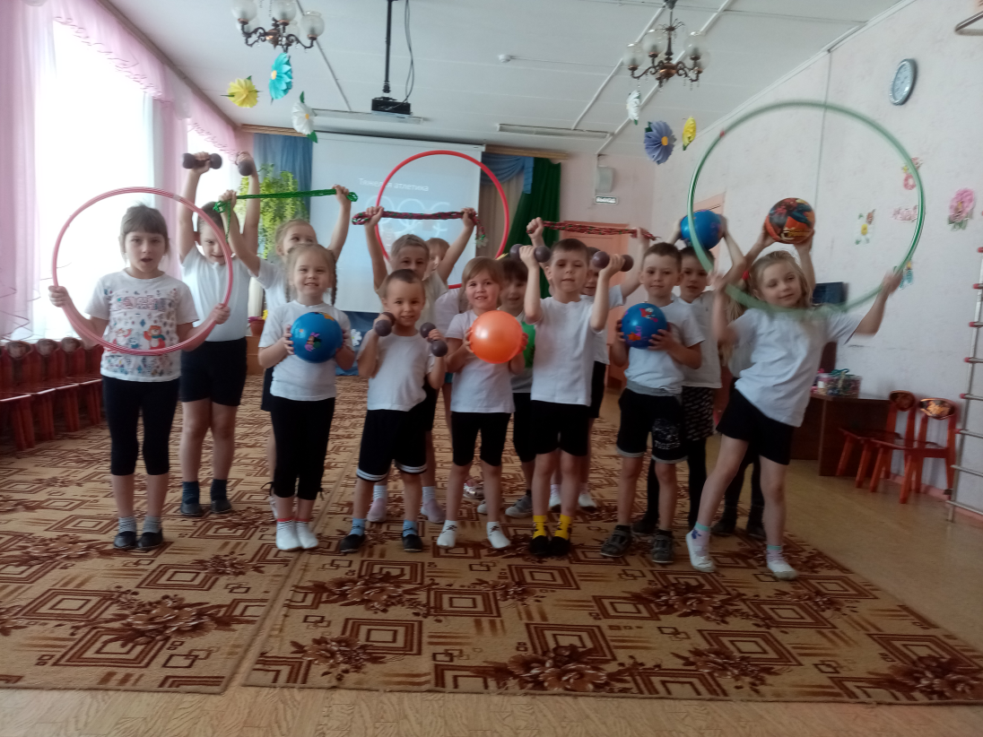
- Модернизация системы физического воспитания и системы развития массового, детско-юношеского, спорта в образовательном учреждении.

Slide 8
Стимулирование педагогов к самостоятельному и углублённому расширению знаний по ГТО полученных в ходе работы.

Slide 9
творческая группа педагогов разработала: коллективная заявка на участие; индивидуальная заявка на участника ГТО; карточка участника ВФК ГТО; план мероприятий по подготовке всех участников к ВФК ГТО.

Slide 10
В основе опыта работы положены следующие принципы: – принцип природосообразности (учитывается возраст обучающегося, а также уровень его интеллектуального развития, физической подготовки, предполагающий выполнение физических заданий различной степени сложности);

Slide 11
–проблемности – ребенок получает знания не в готовом виде, а в процессе собственной интеллектуальной деятельности;

Slide 12
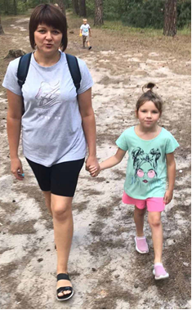
– принцип адаптивности – предполагает гибкое применение содержания и методов физического развития детей в зависимости от индивидуальных и психофизиологических особенностей каждого воспитанника;

Slide 13
– психологической комфортности – создание спокойной доброжелательной обстановки, вера в силы ребенка;

Slide 14
– творчества – формирование способности находить нестандартные решения;

Slide 15
– индивидуализации – развитие личных качеств посредством разноуровнего физического содержания.

Slide 16
Участие в ГТО

Slide 17
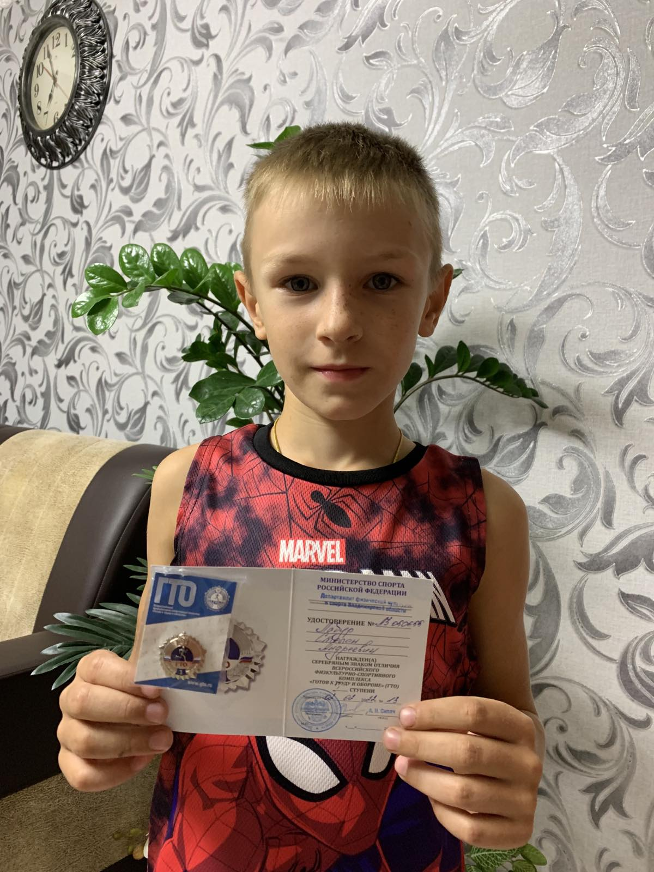
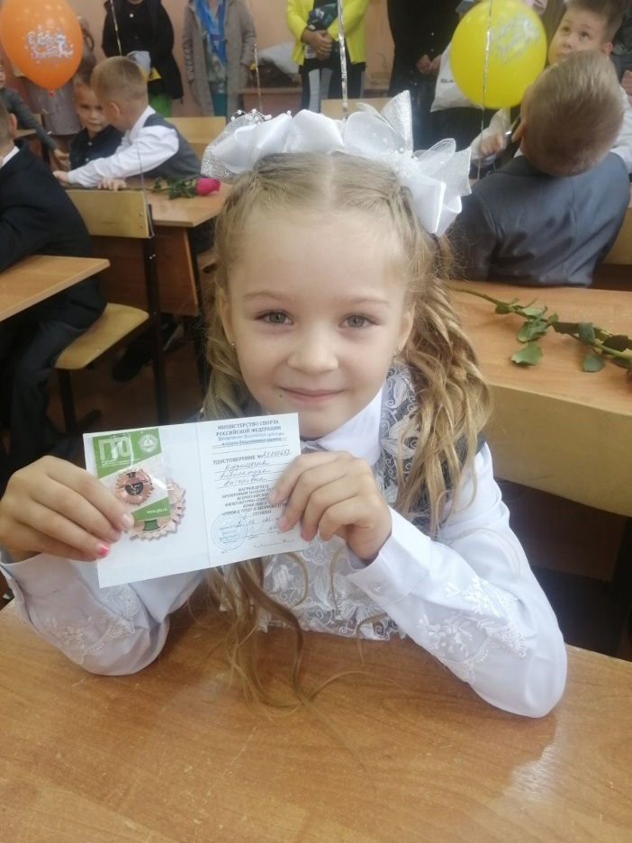
Результативность 1 серебряная медаль, 3 бронзовых медали

Slide 18
Спасибо за внимание

